Slide 1
SharingShopList
Iago Caldas Franco de Sa - icfs@cin.ufpe.br
Joao Guilherme Farias Duda - jgfd@cin.ufpe.br
Tiago Nogueira - tjddn@cin.ufpe.br
Victor Hugo Silva do Nascimento - vhsn@cin.ufpe.br

Slide 2
Refinamento Projeto Anterior

Slide 3
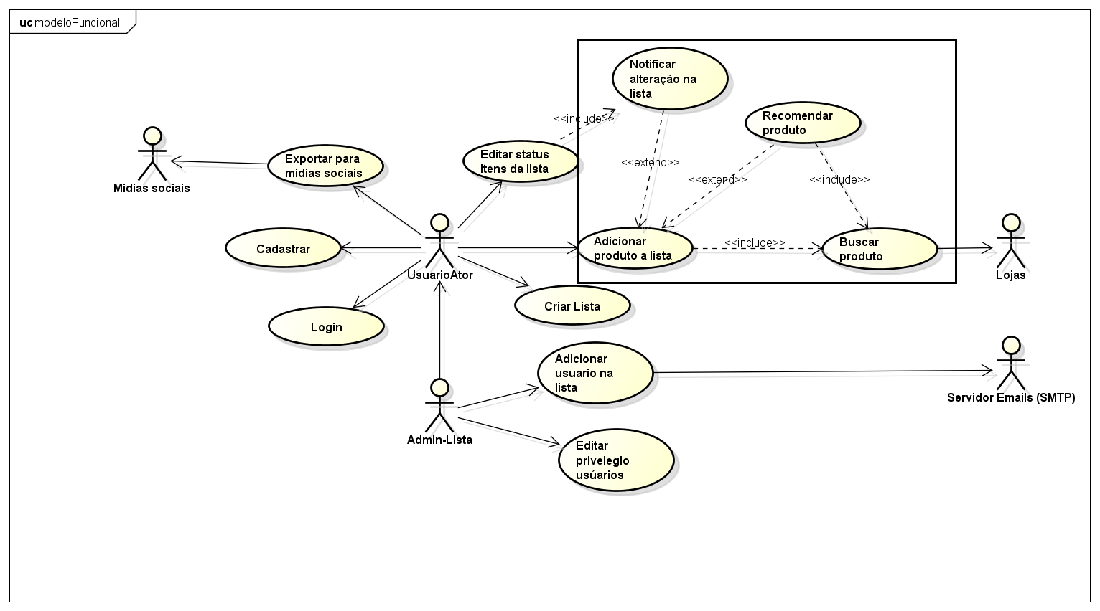
Diagrama de casos de uso

Slide 4
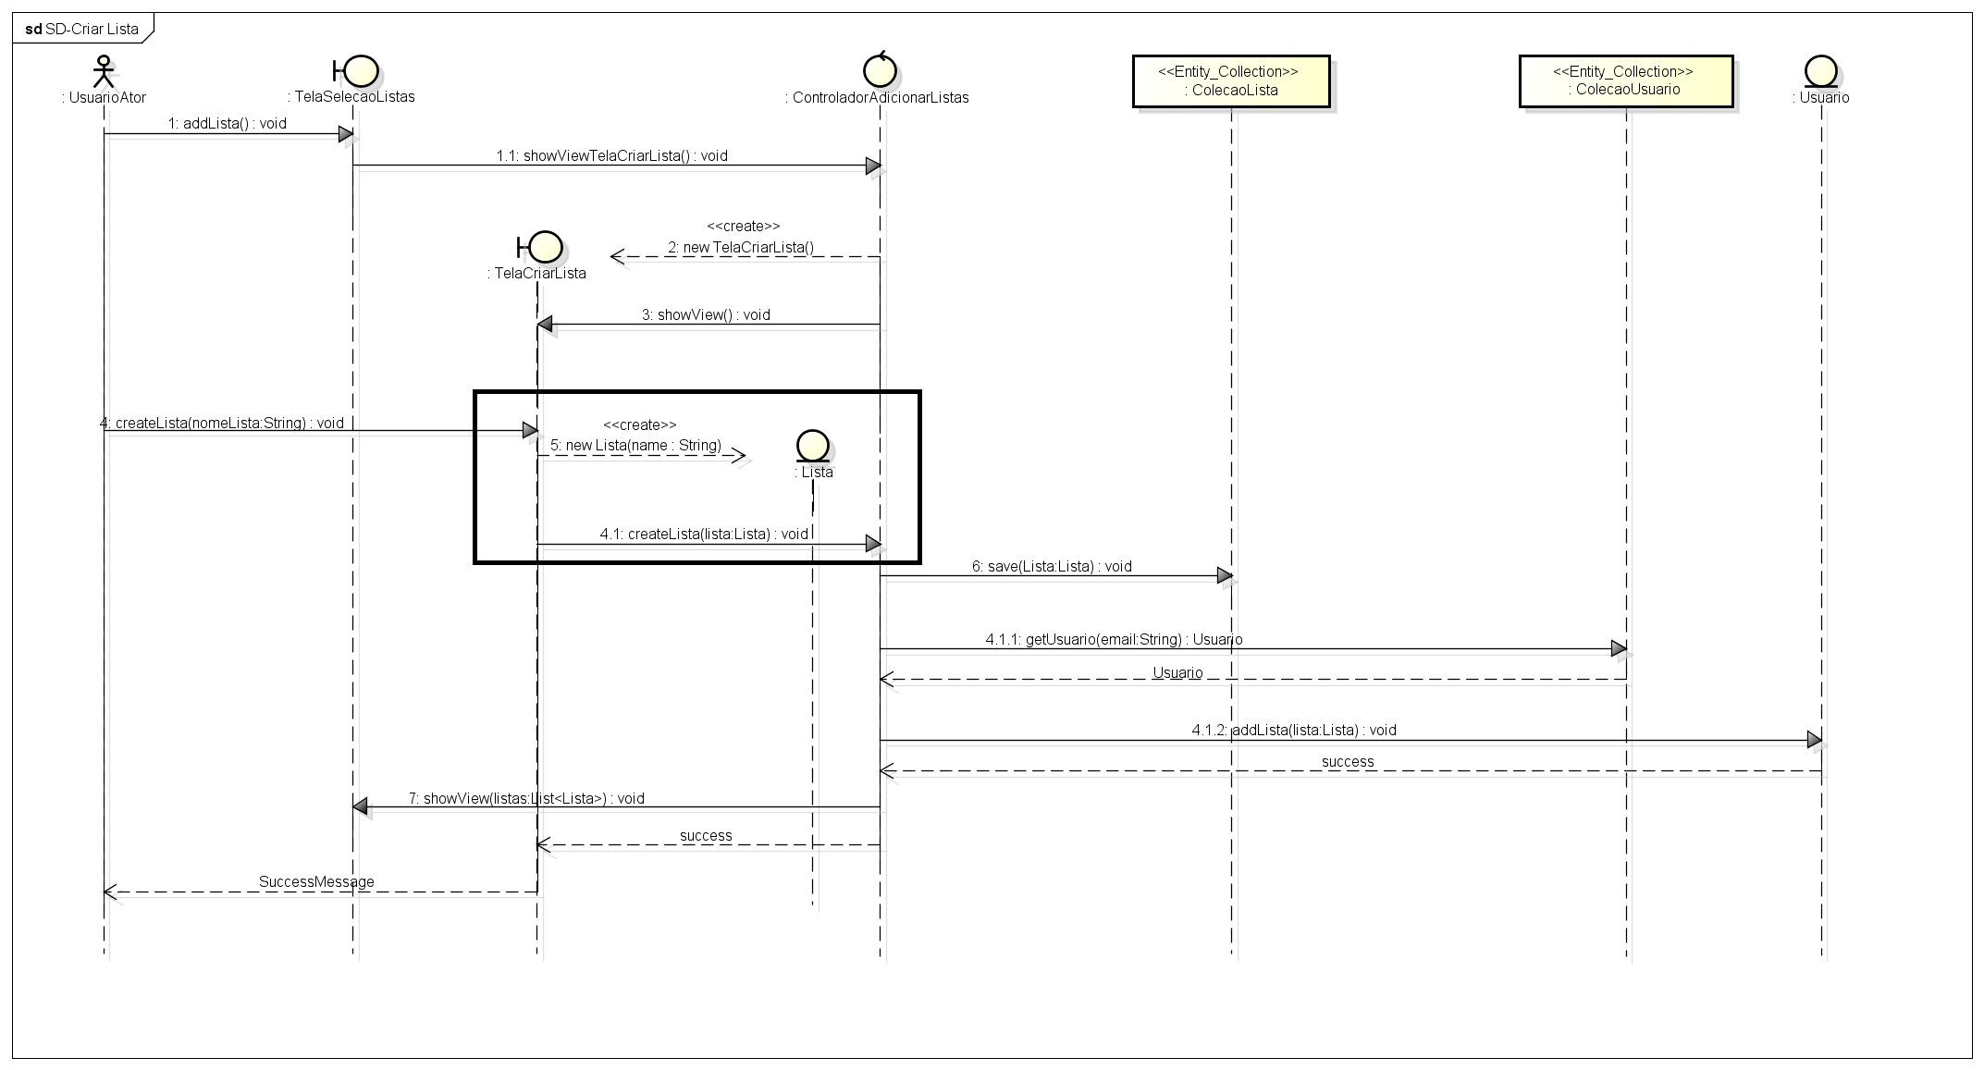

Slide 5
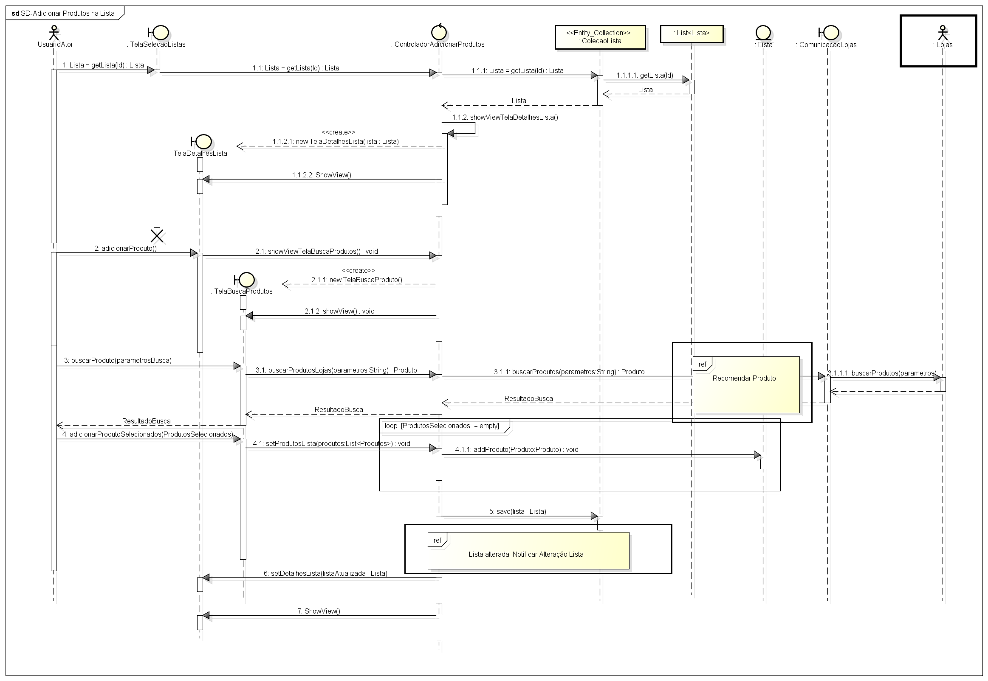

Slide 6
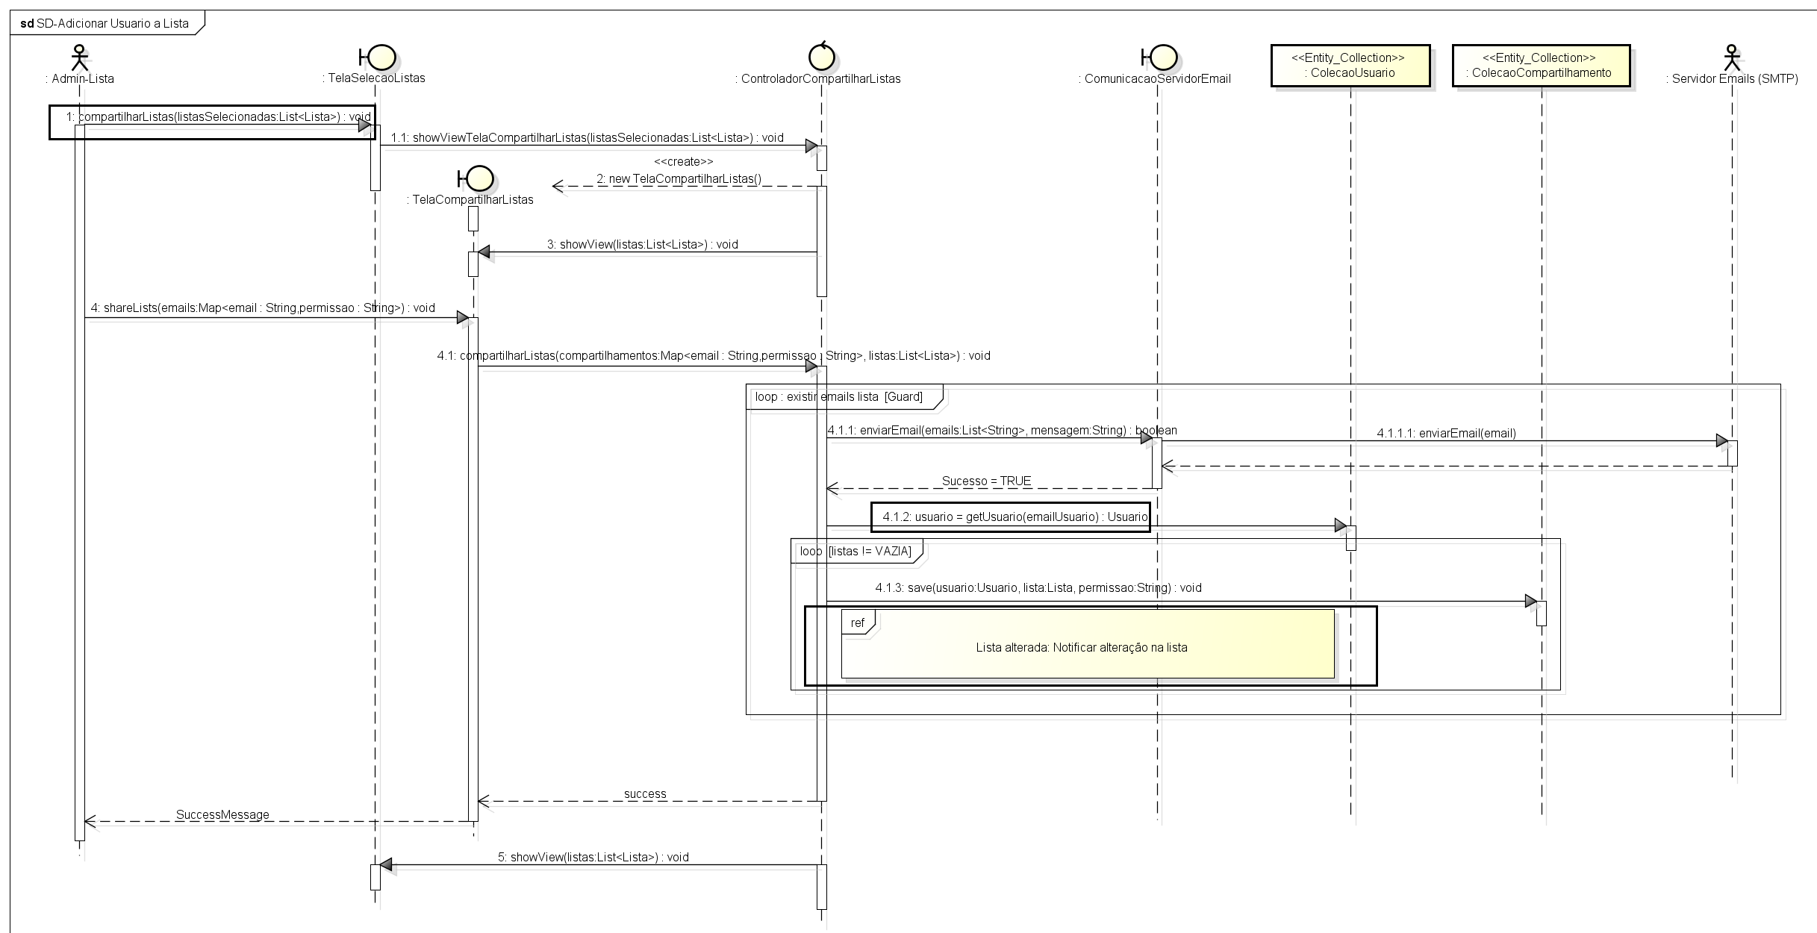

Slide 7
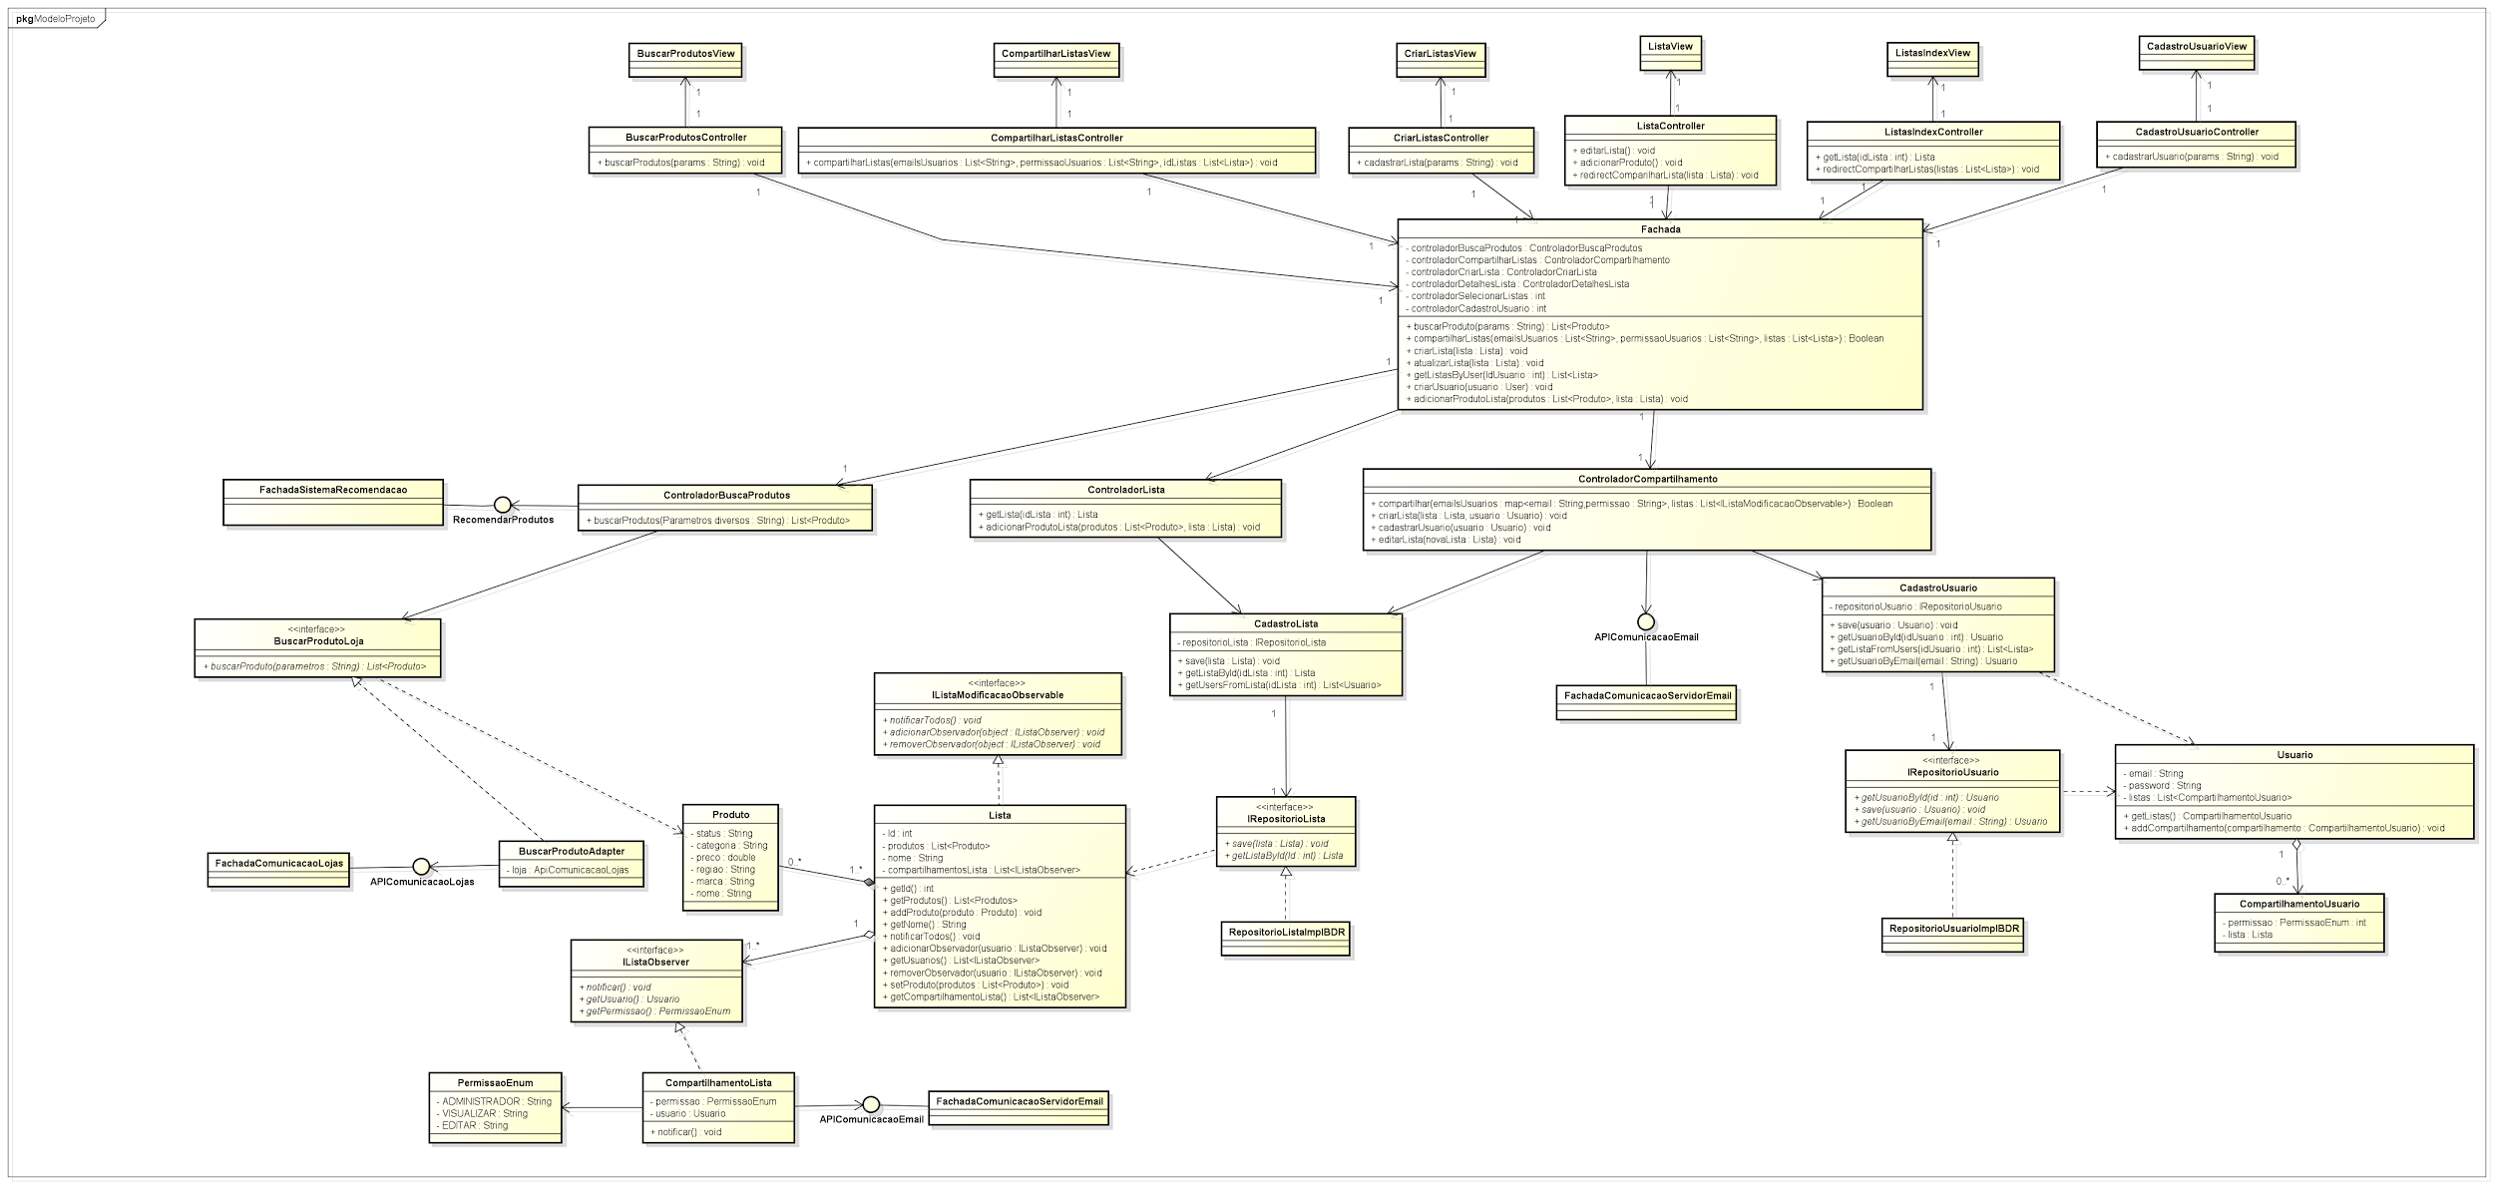

Slide 8
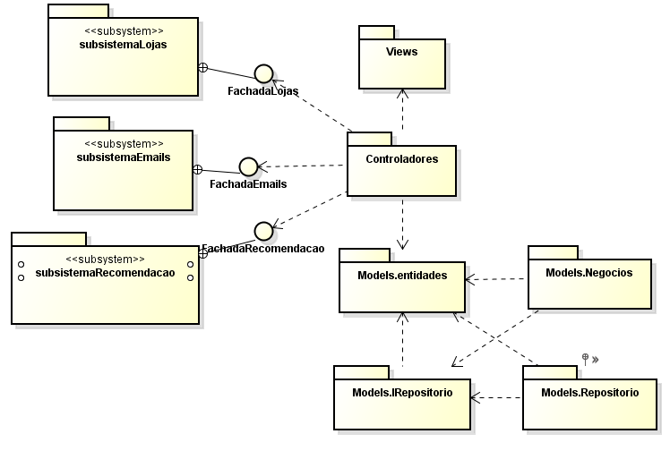
Diagrama de Pacotes

Slide 9
Especificação do Modelo de Negócio

Slide 10
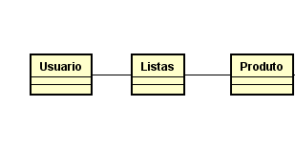
Modelo de Informação do Negócio

Slide 11
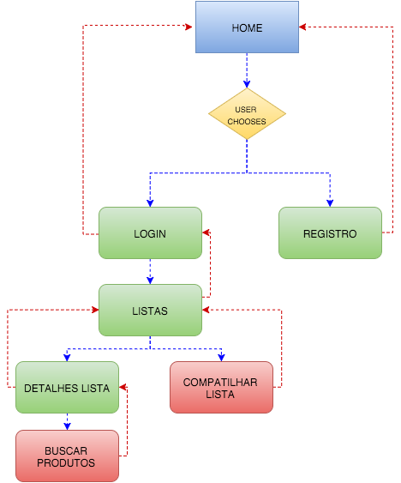
Modelo Navegacional

Slide 12
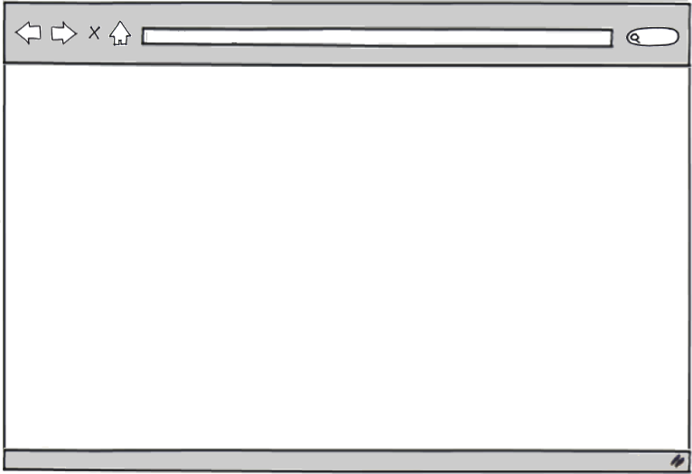
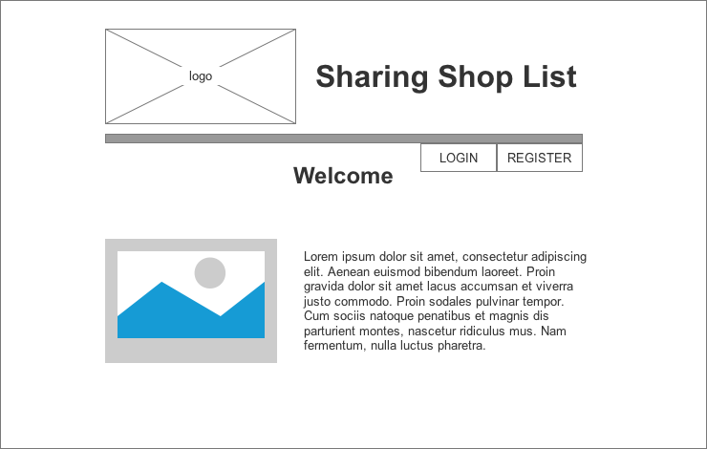
Protótipo de Interface Gráfica
HOME

Slide 13
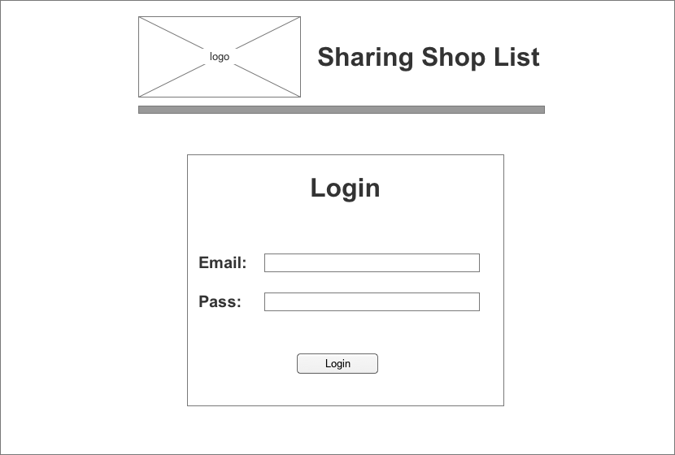
Protótipo de Interface Gráfica
LOGIN

Slide 14
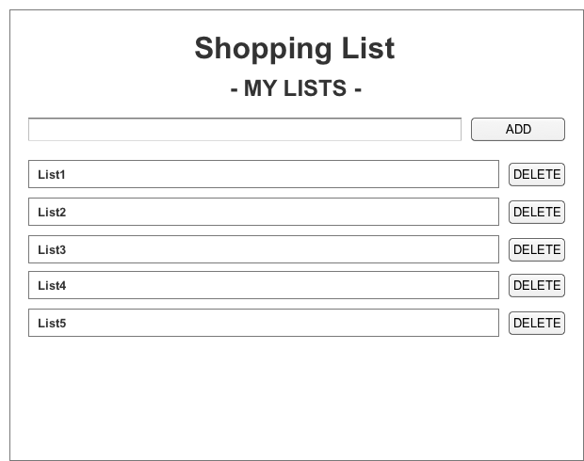
Protótipo de Interface Gráfica
LISTAS

Slide 15
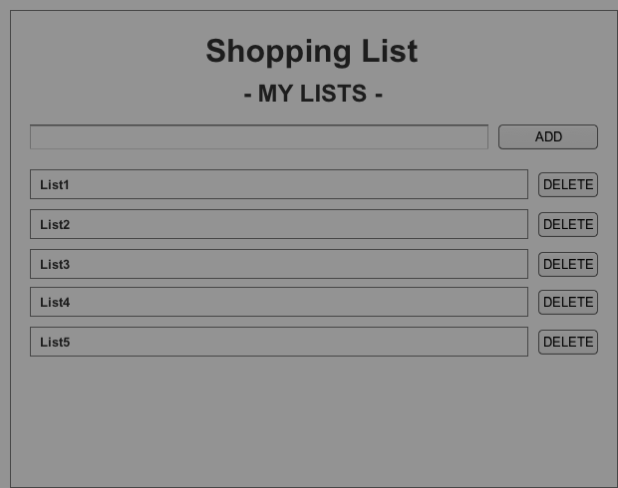
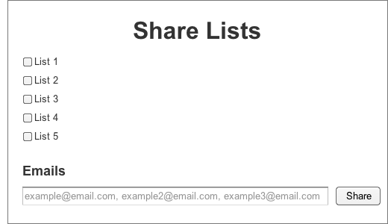
Protótipo de Interface Gráfica
COMPARTILHAR LISTA

Slide 16
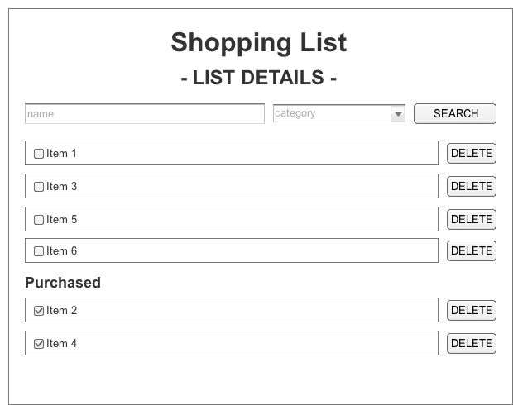
Protótipo de Interface Gráfica
DETALHES LISTA

Slide 17
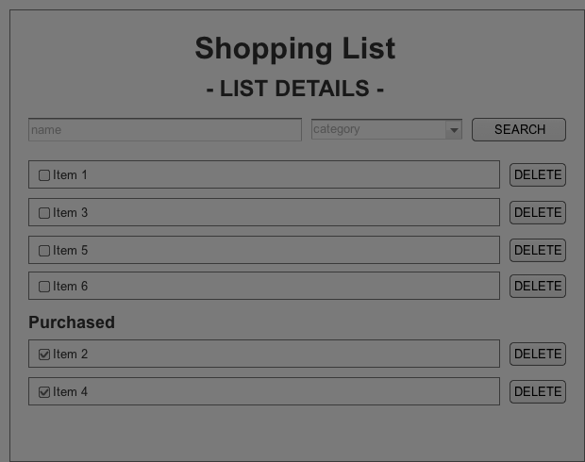
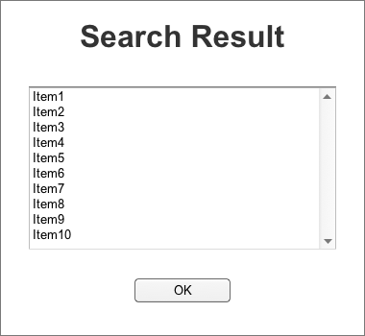
Protótipo de Interface Gráfica
BUSCAR PRODUTOS

Slide 18
Análise de Serviços

Slide 19
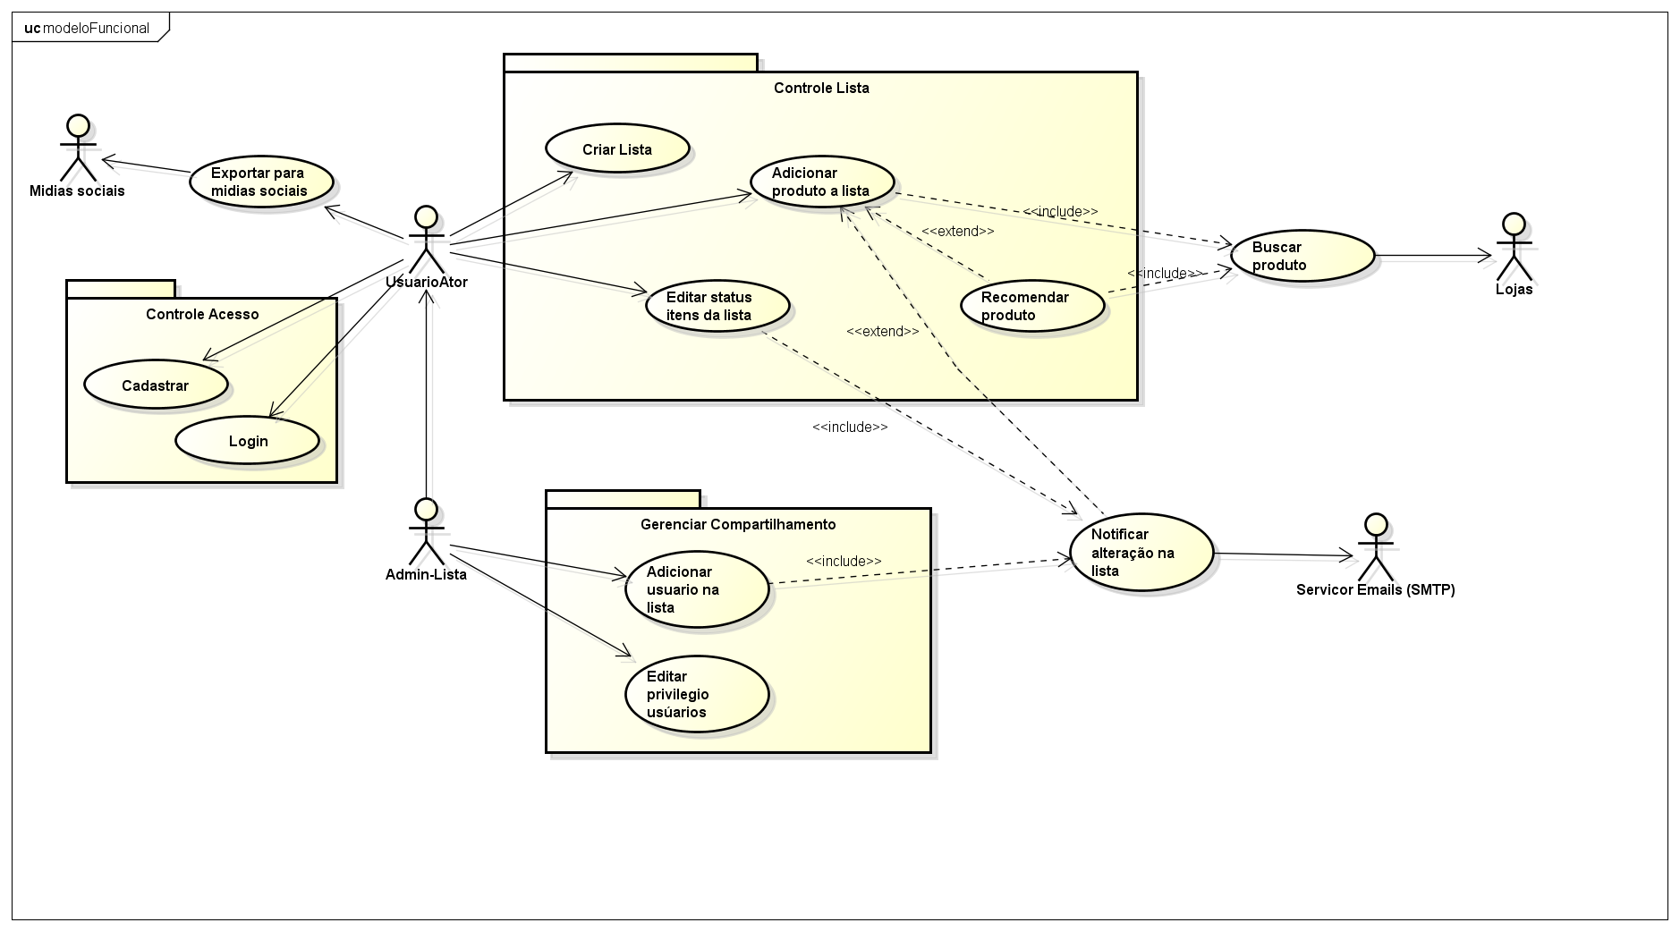
Modelo de Funcionalidades

Slide 20
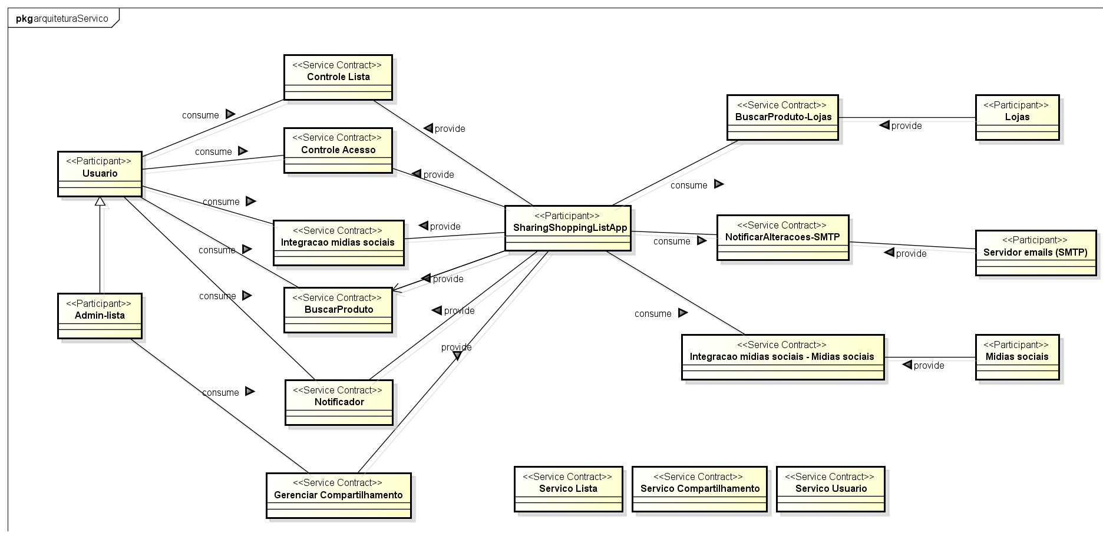
Arquitetura dos Serviços

Slide 21
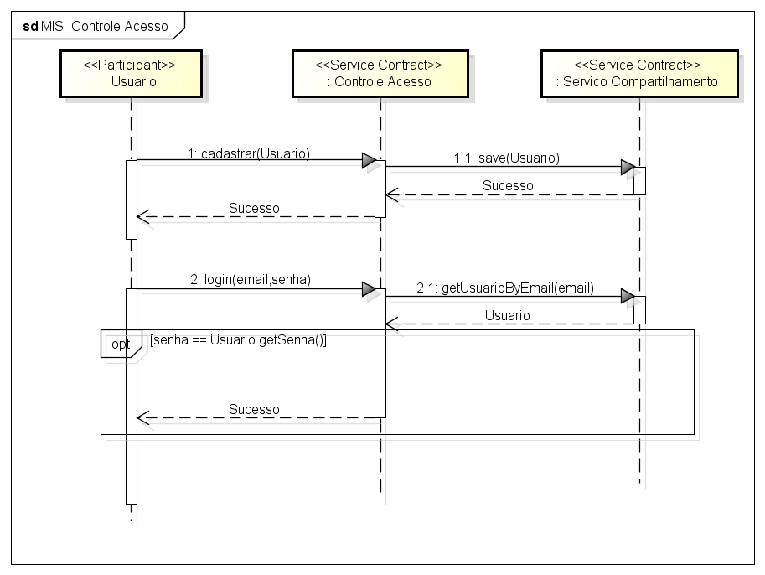
Modelo de Interação dos Serviços

Slide 22
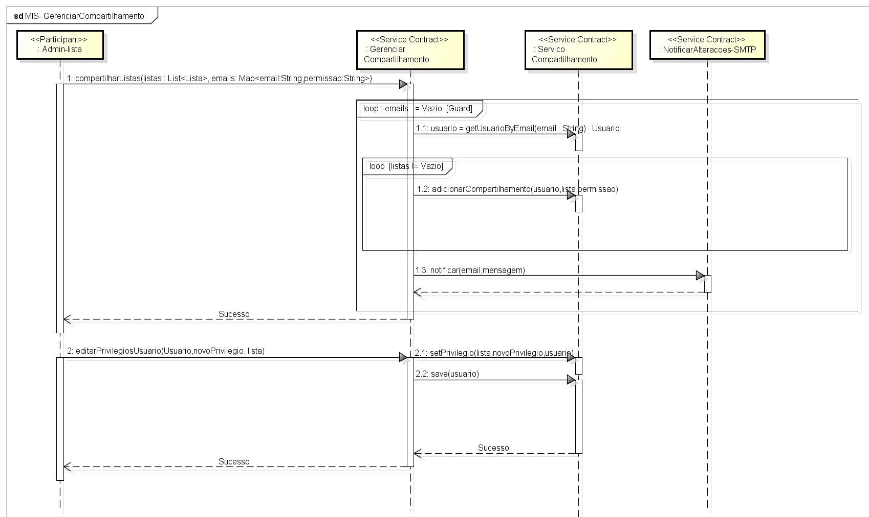
Modelo de Interação dos Serviços

Slide 23
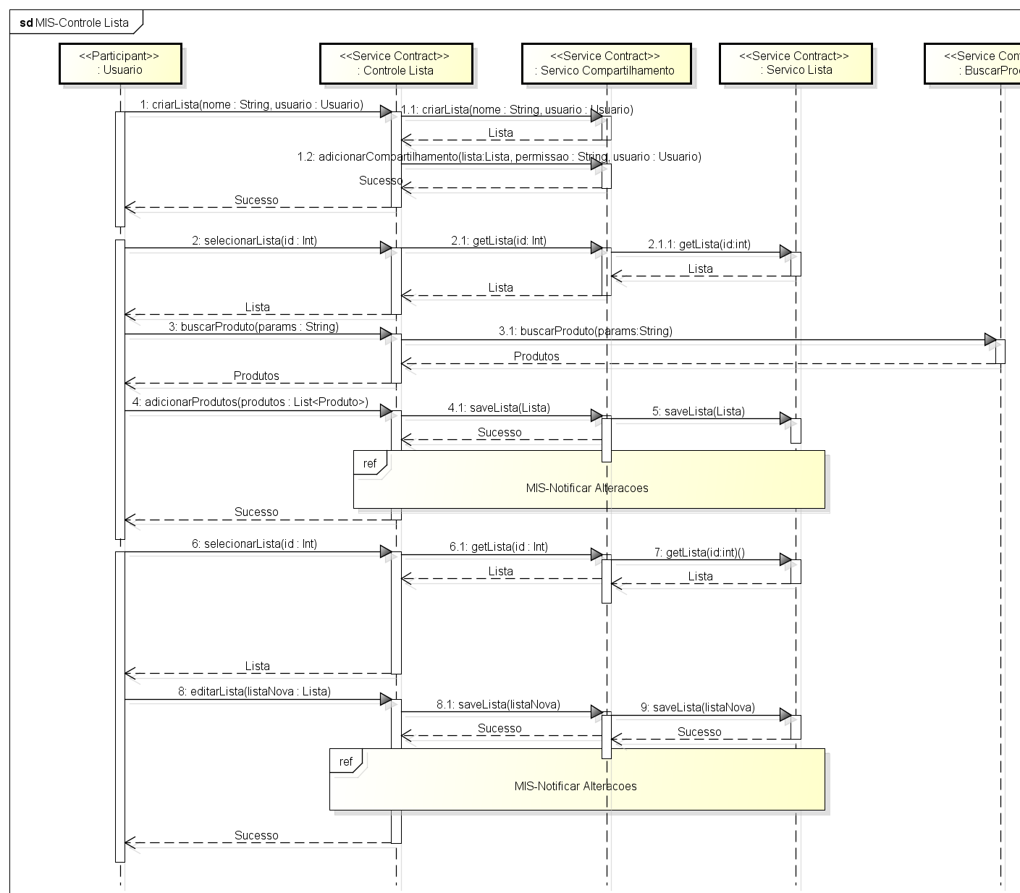
Modelo de Interação dos Serviços

Slide 24
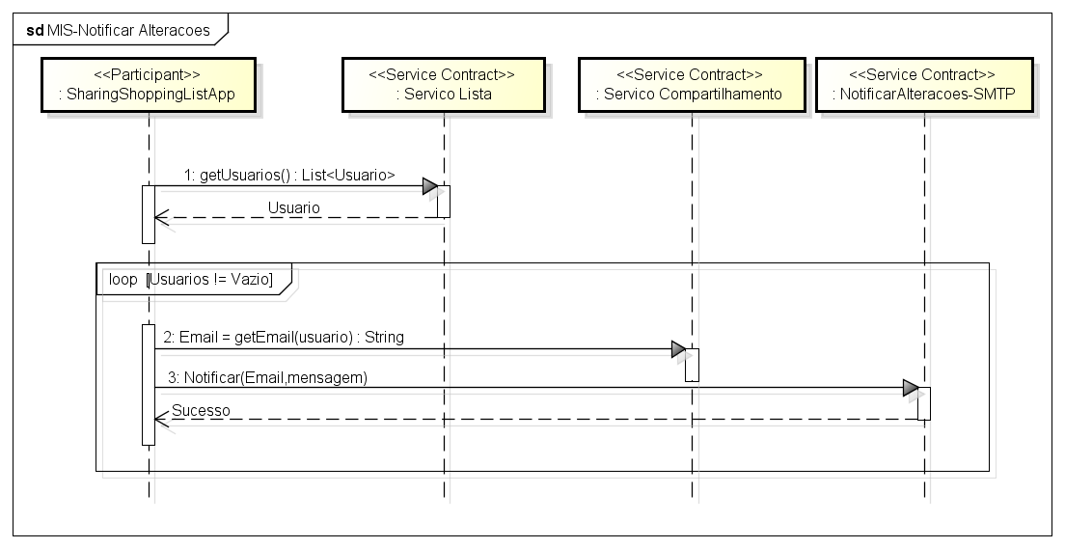
Modelo de Interação dos Serviços

Slide 25
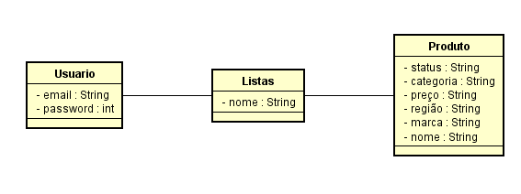
Modelo de Informação Refinado

Slide 26
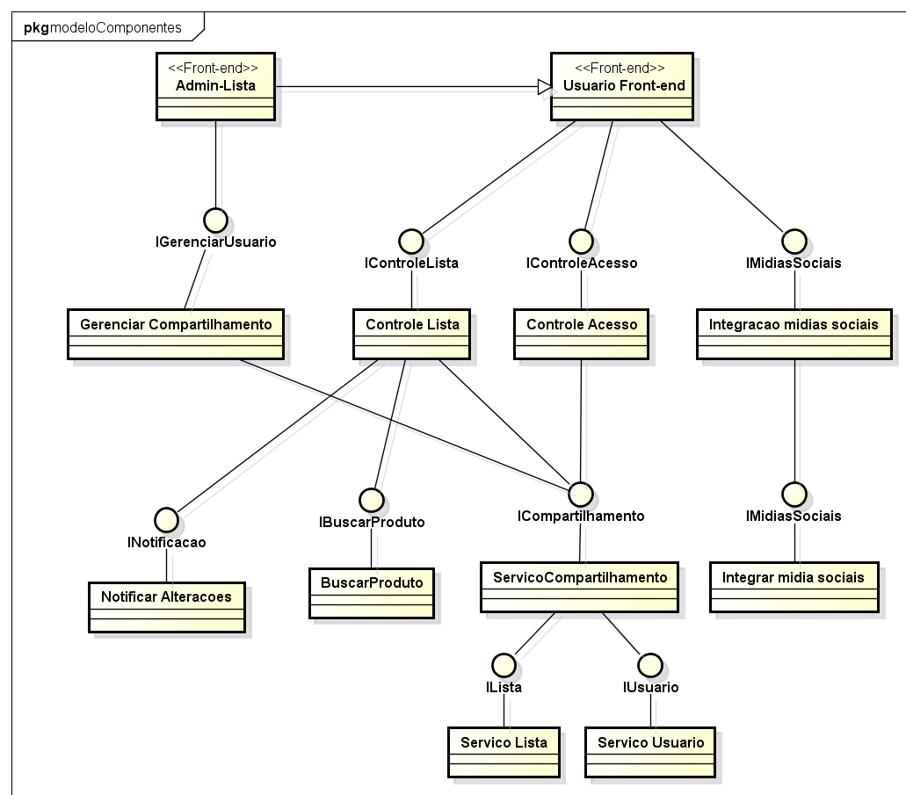
Diagrama de Componentes dos Serviços

Slide 27
Projetar Serviços

Slide 28
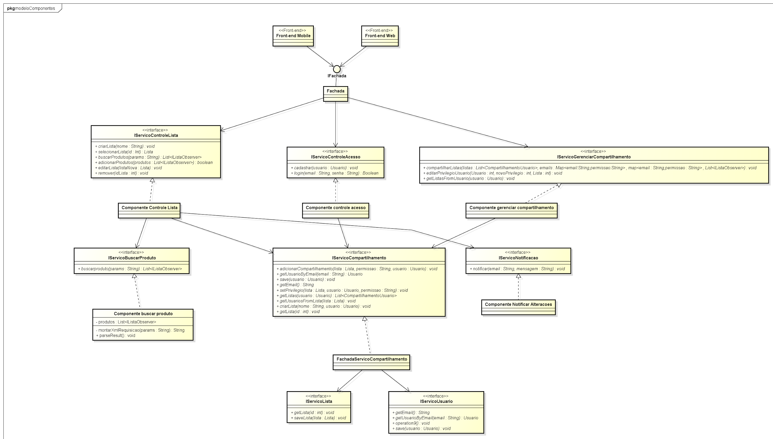
Diagrama de Componentes do Sistema

Slide 29
Projeto Detalhado

Slide 30
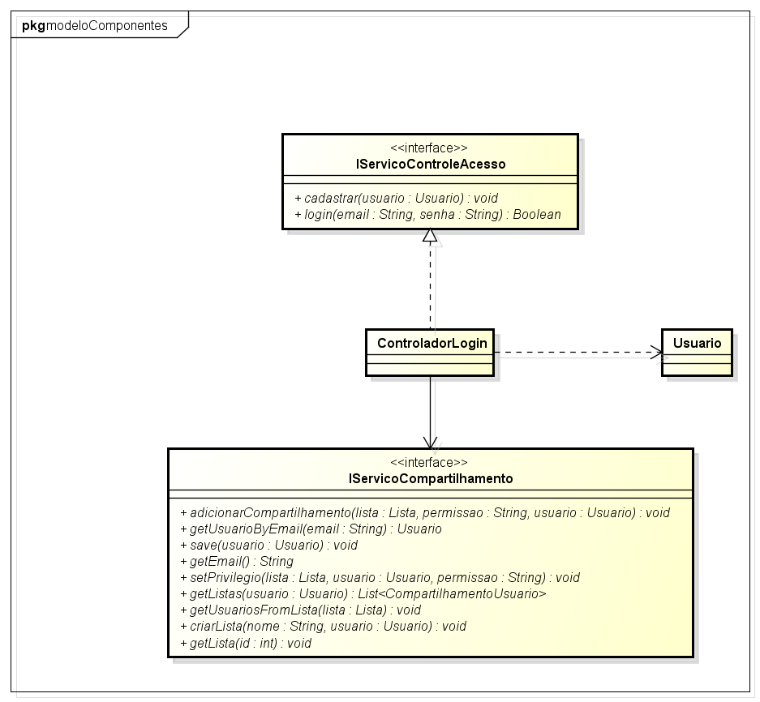
Projeto de Back-end-
Serviço controle de Acesso

Slide 31
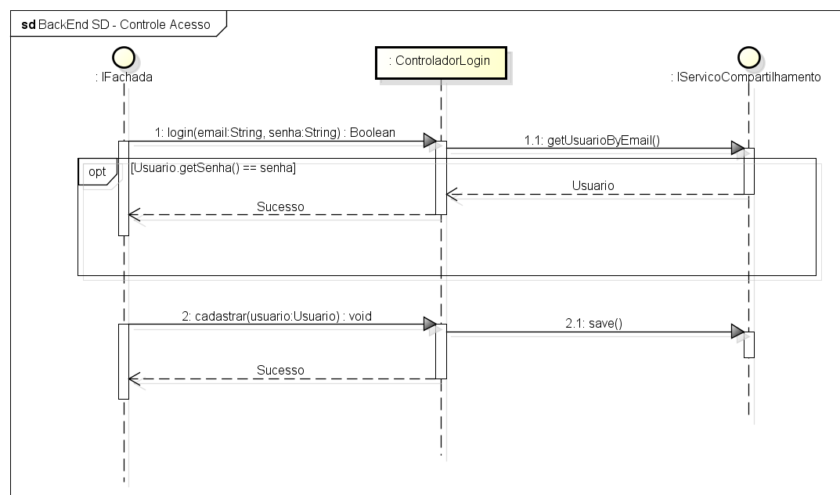
Projeto de Back-end-
Serviço controle de Acesso

Slide 32
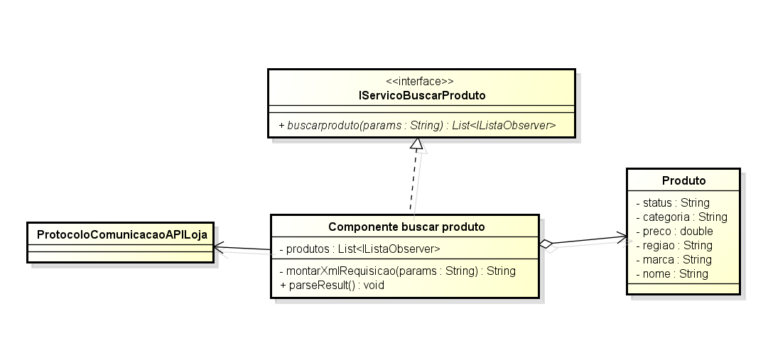
Projeto de Back-end Busca Produto

Slide 33
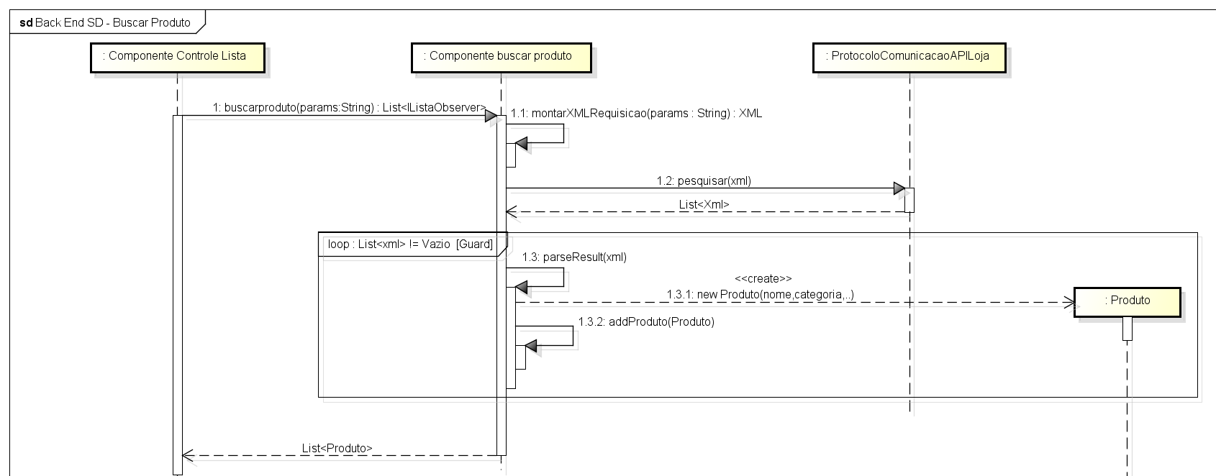
Projeto de Back-end Buscar Produto

Slide 34
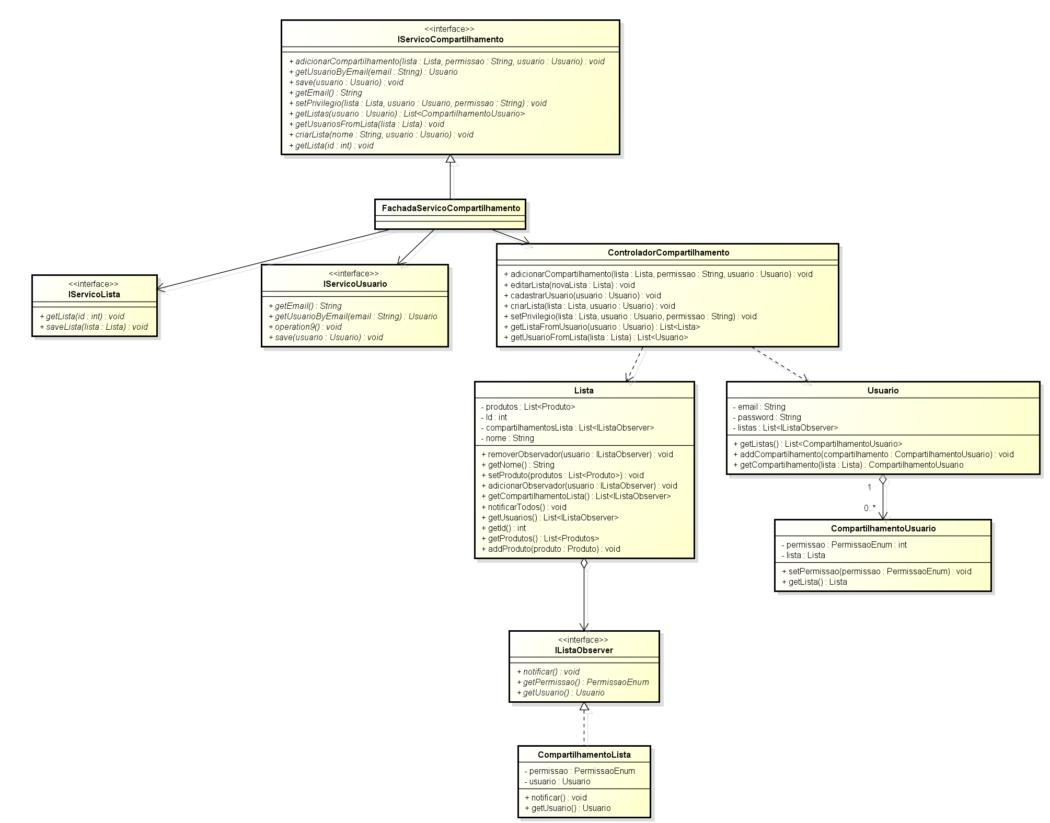

Slide 35
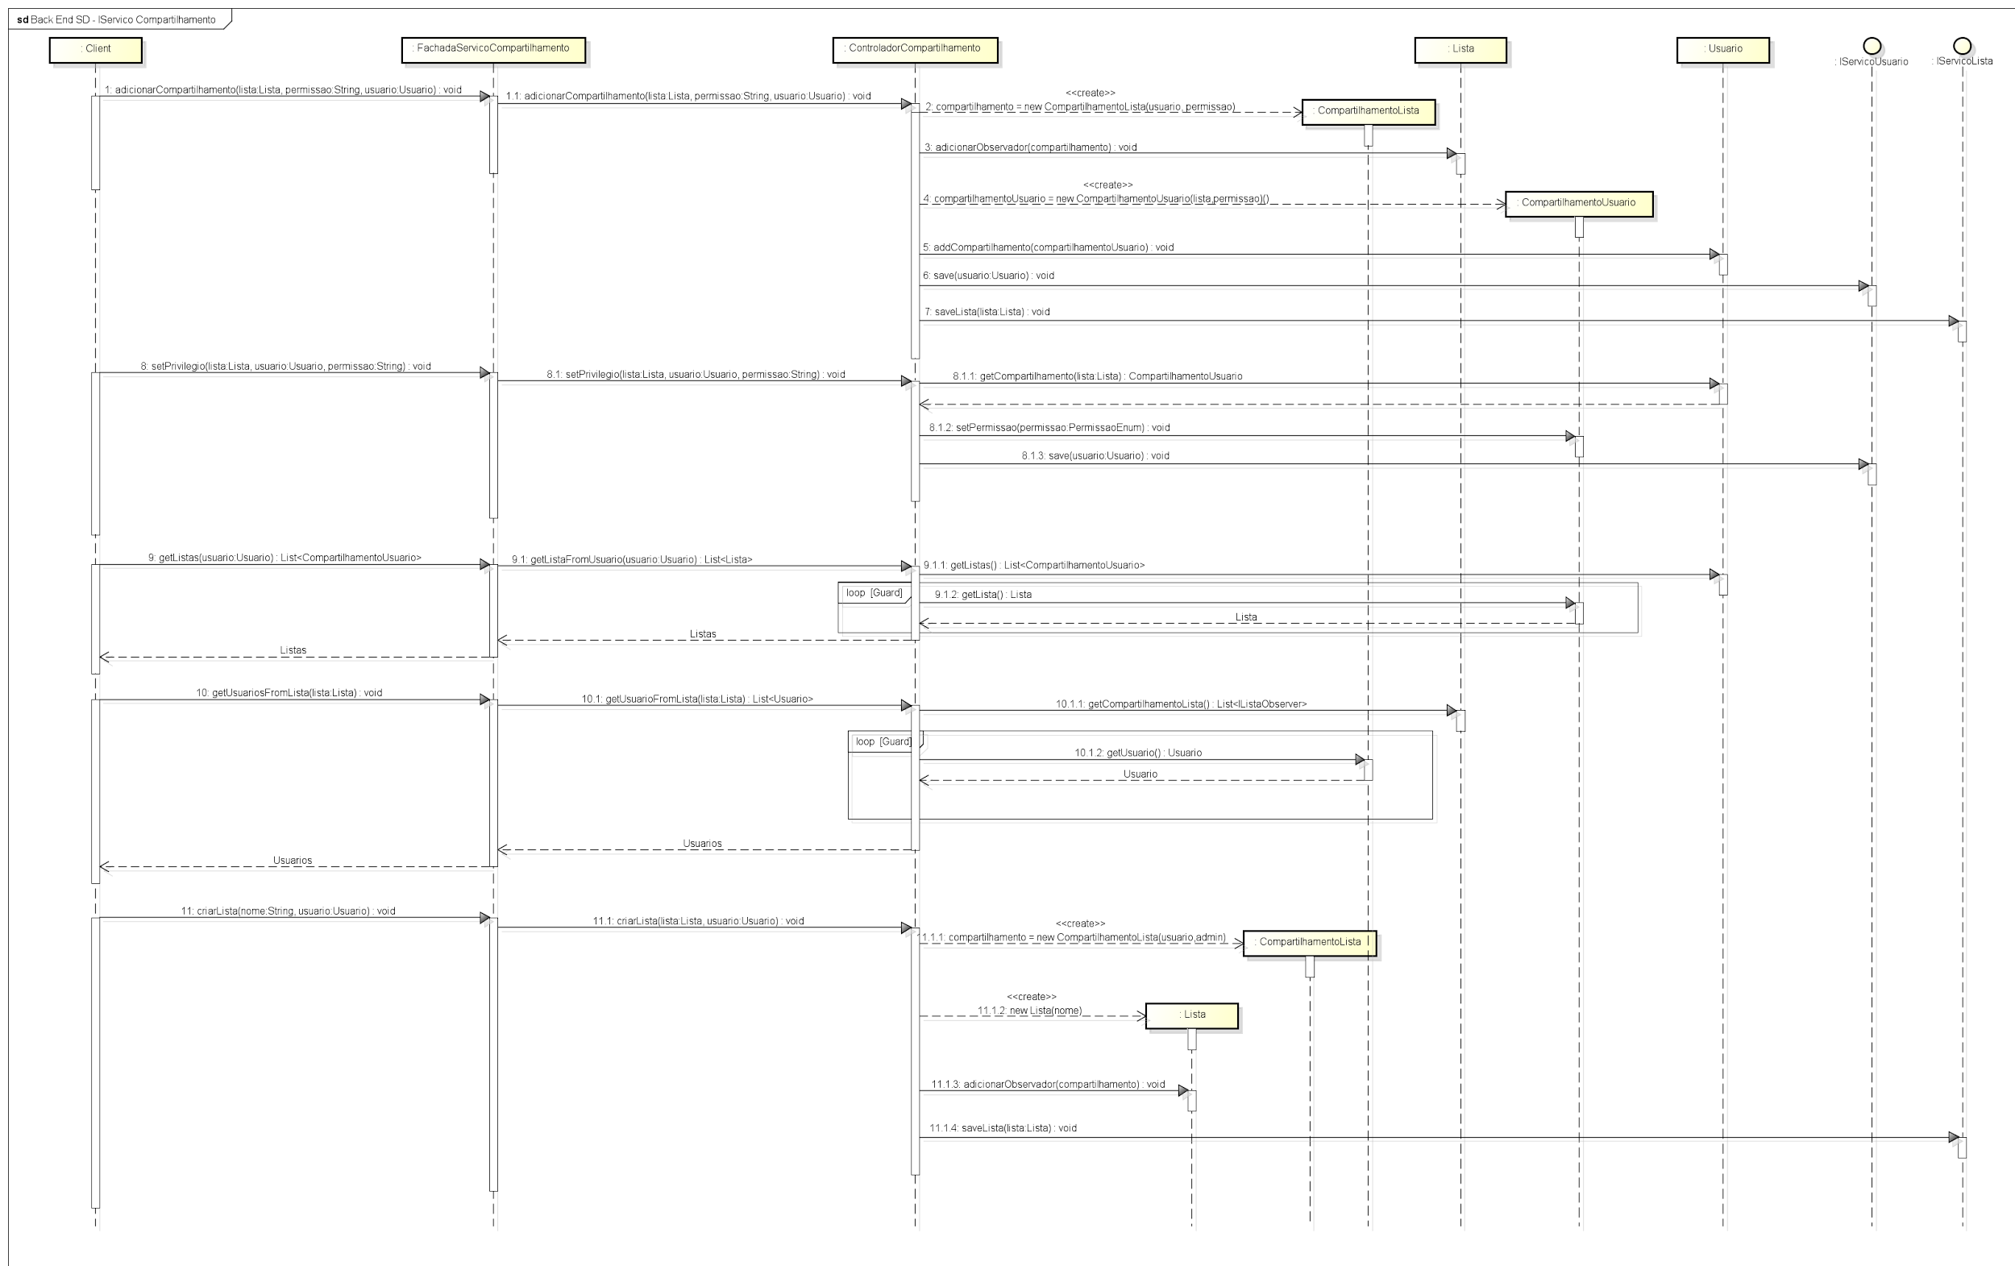

Slide 36
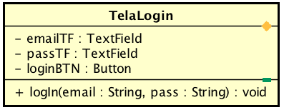
Projeto de Front-end
Login (classe)

Slide 37
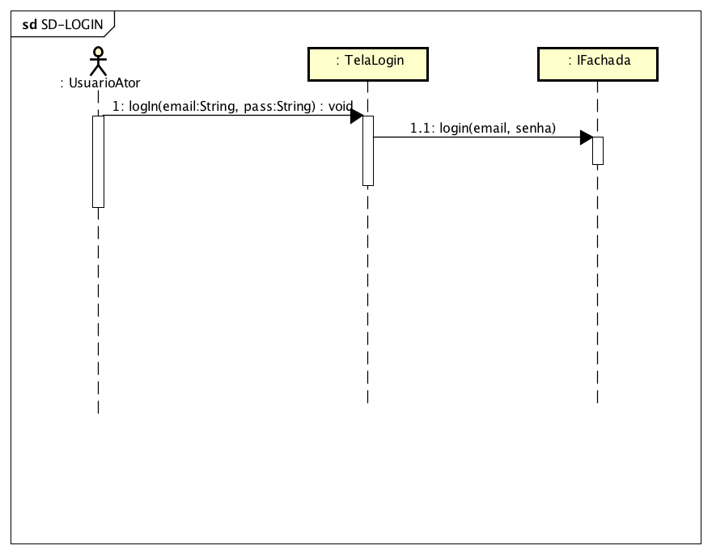
Projeto de Front-end
Login (sequência)

Slide 38
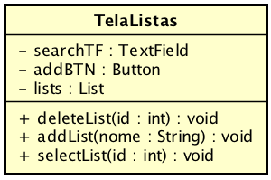
Projeto de Front-end
Listas (classe)

Slide 39
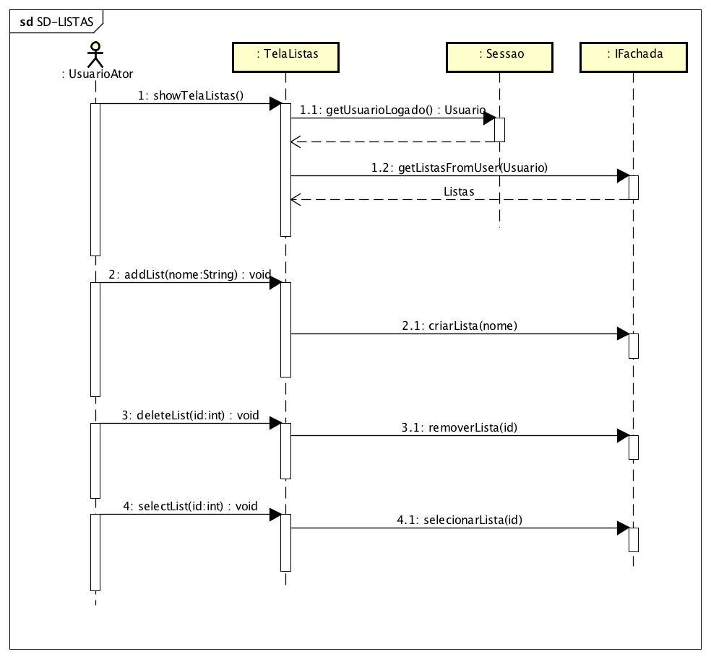
Projeto de Front-end
Listas (sequência)

Slide 40
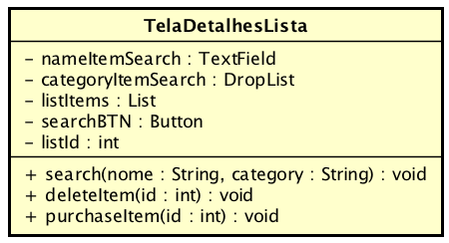
Projeto de Front-end
Detalhes Lista (classe)

Slide 41
Projeto de Front-end
Detalhes Lista (classe)

Slide 42
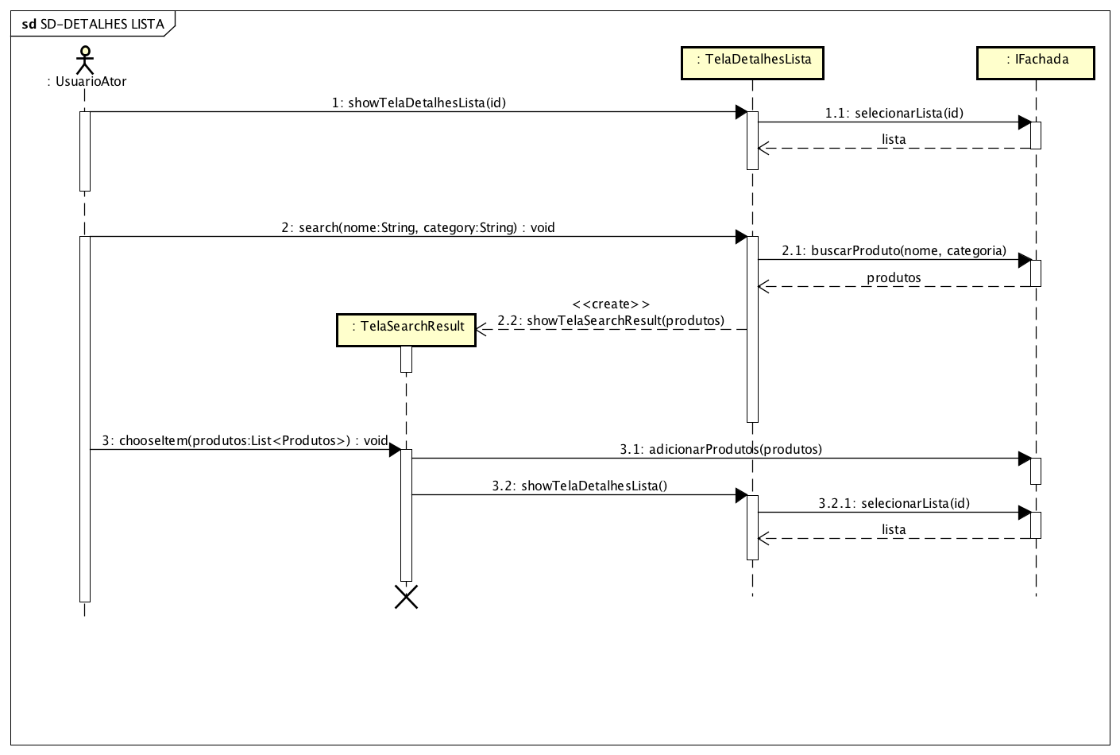
Projeto de Front-end
Detalhes Lista (sequência)

